Slide 1


Slide 2
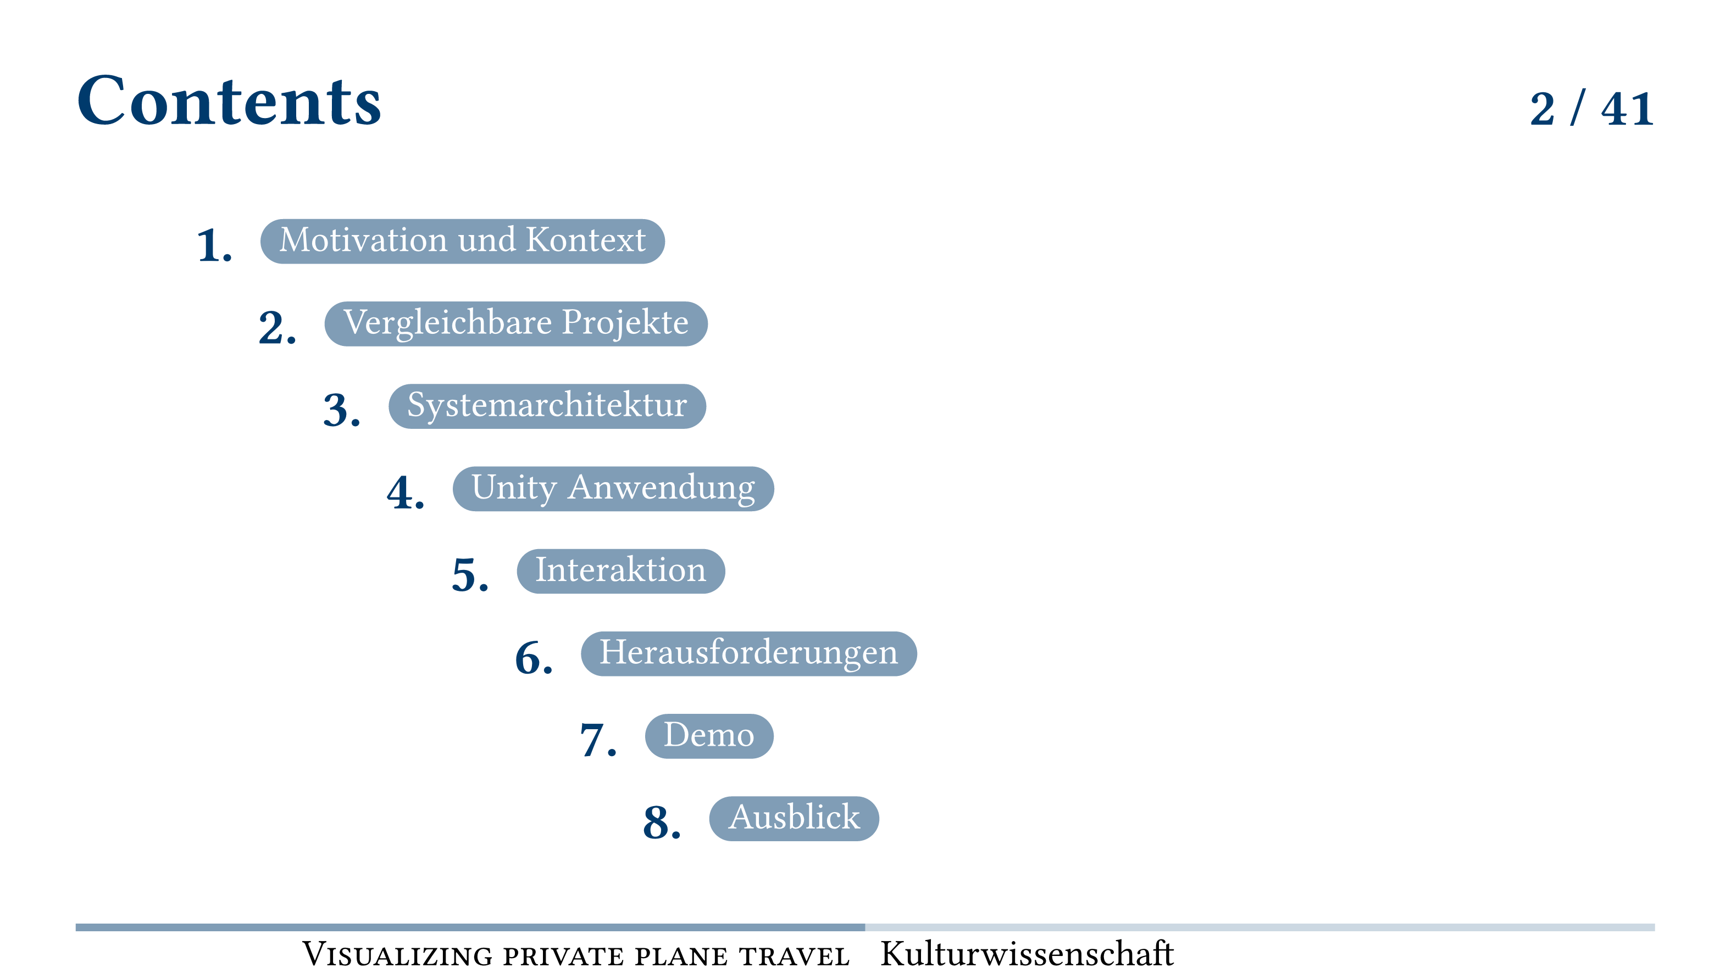

Slide 3


Slide 4
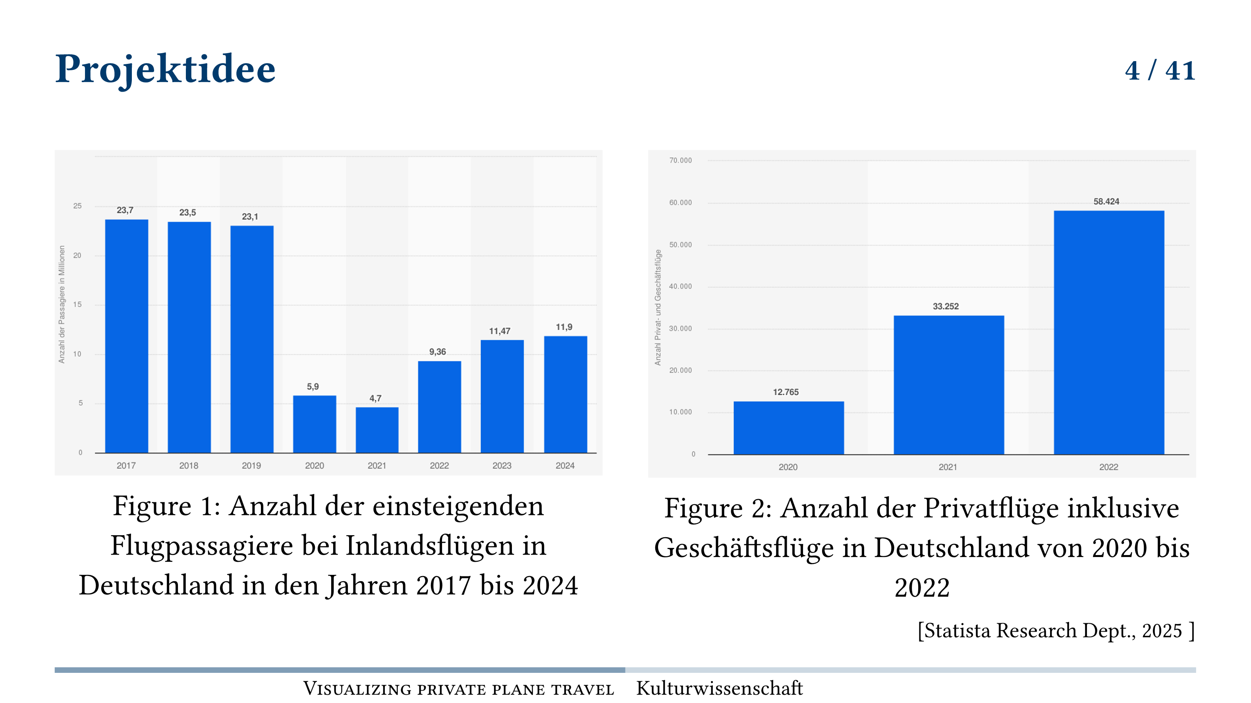
Notes:
- Flugverkehr im Kontext des Klimawandels
- Diskussion: Privatpersonen vs. Privatflüge von Vermögenden
- Schwierige Datenlage und fehlende Vergleichbarkeit
- Unterschiedliche Zeiträume und Metriken in Statistiken
- Kein klares Bild über tatsächliche Umweltauswirkungen

Slide 5
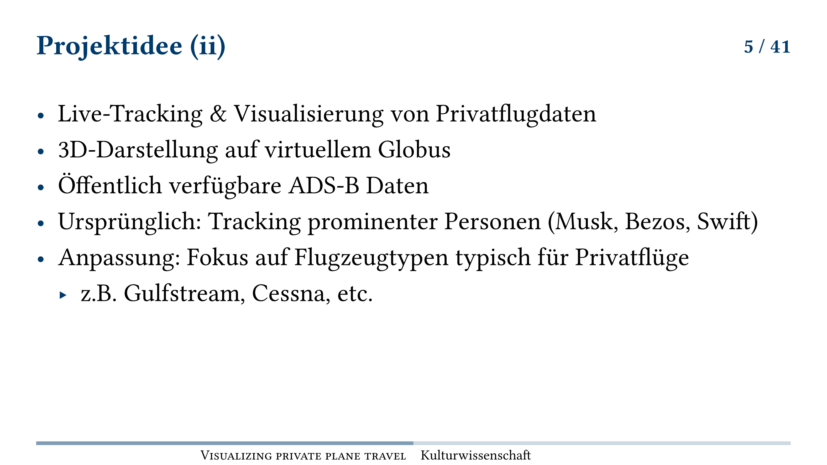

Slide 6


Slide 7
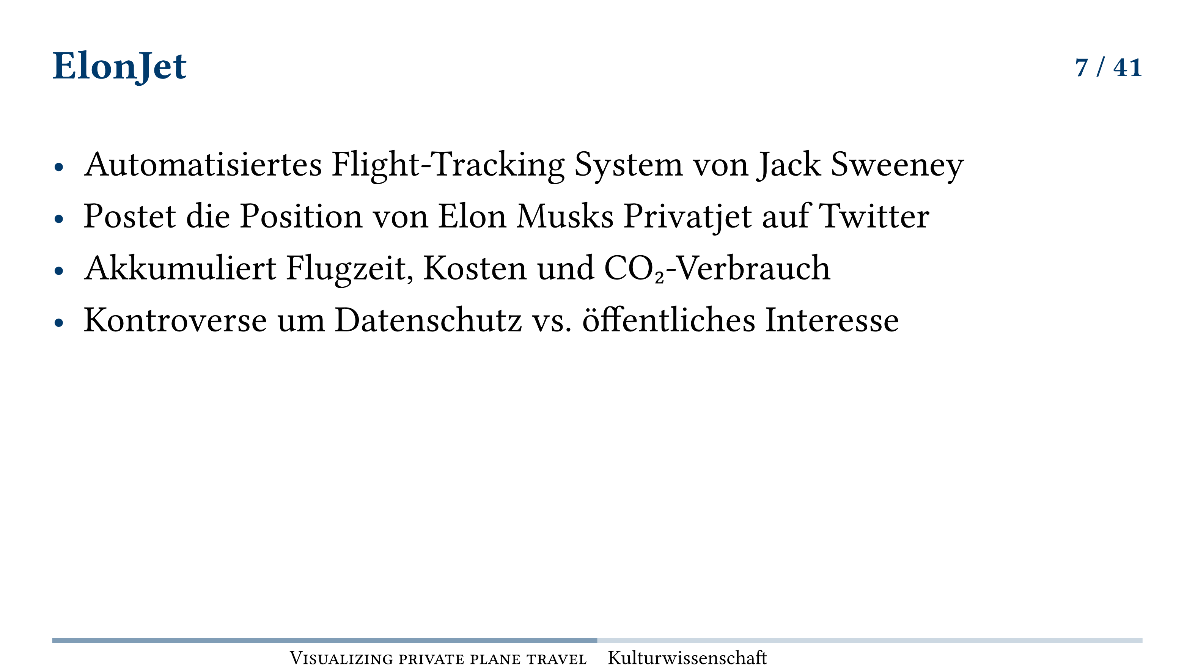

Slide 8
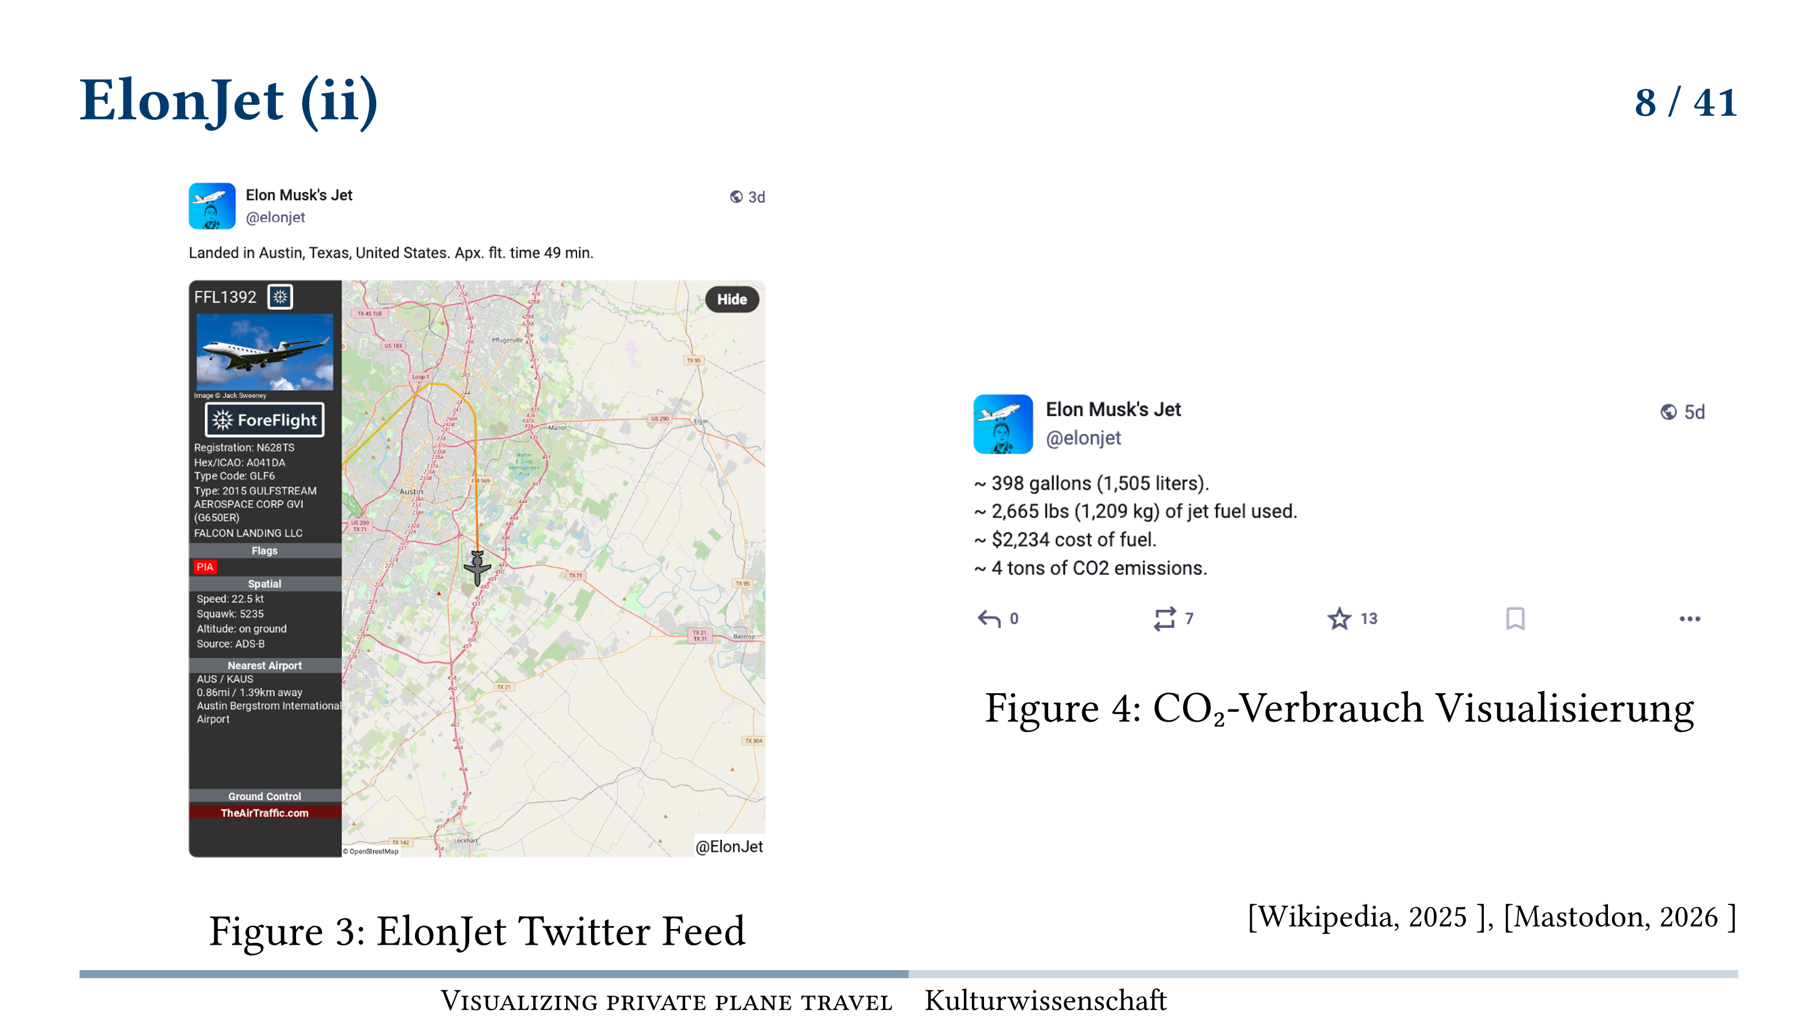

Slide 9
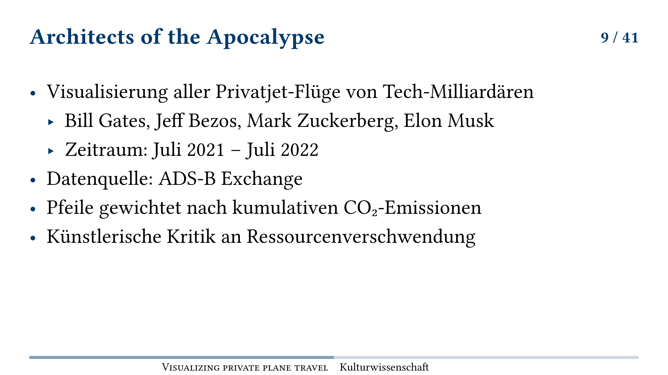

Slide 10
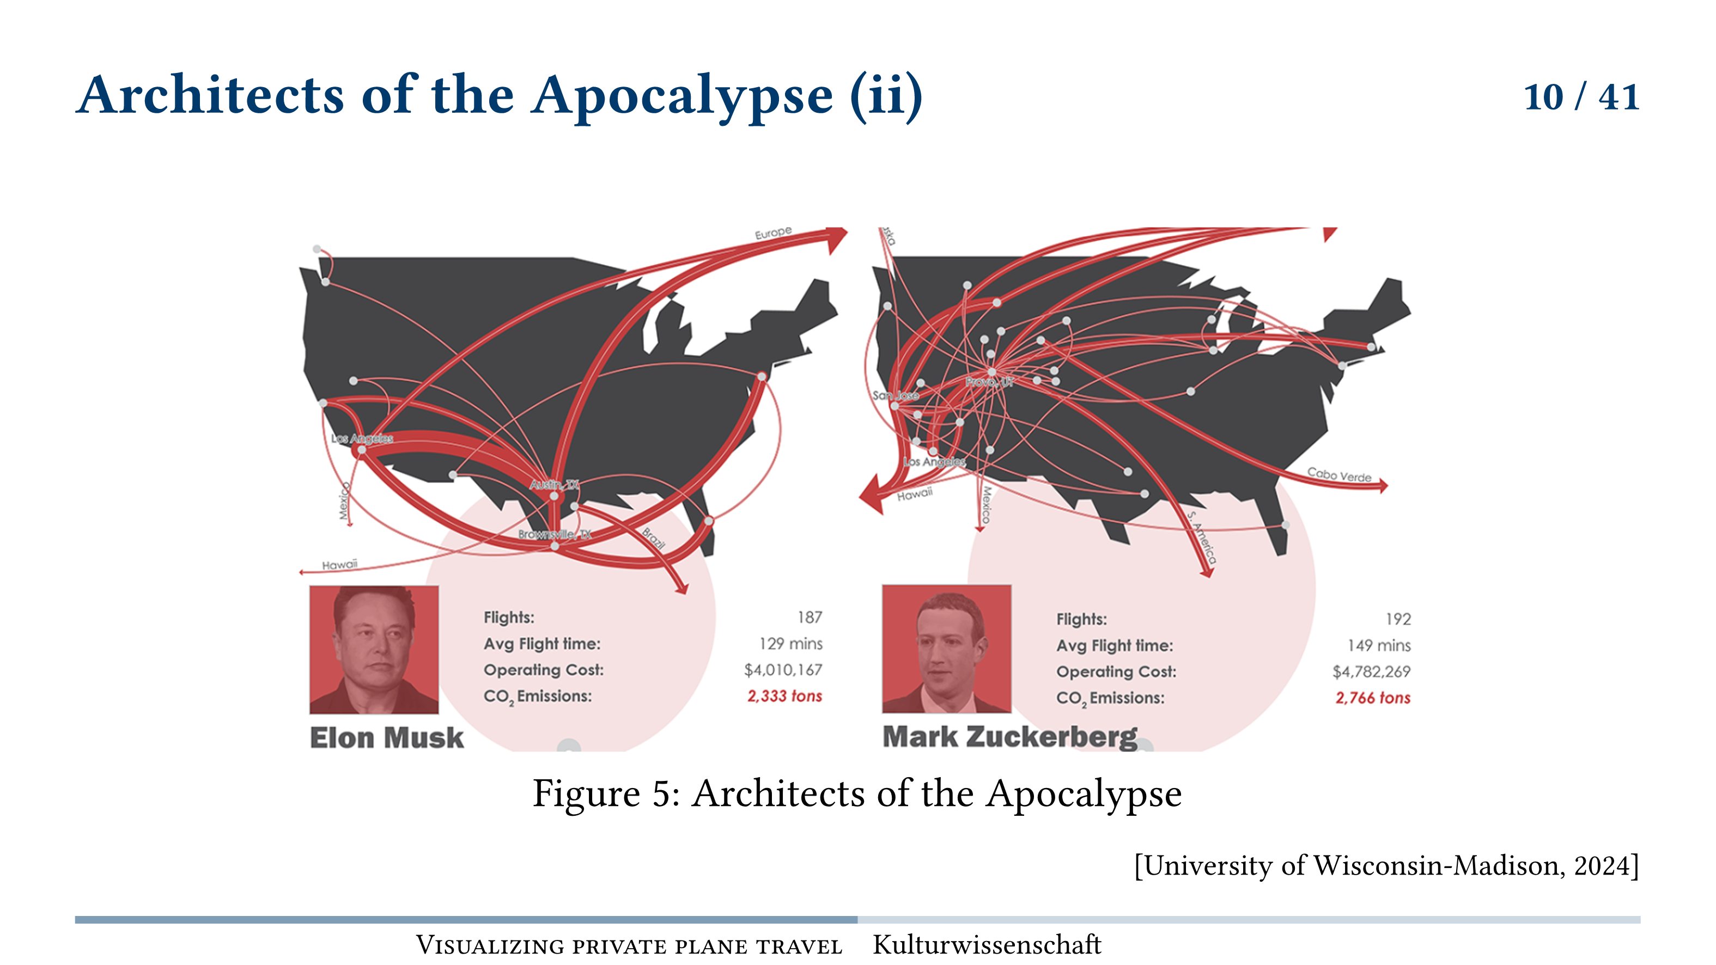

Slide 11


Slide 12
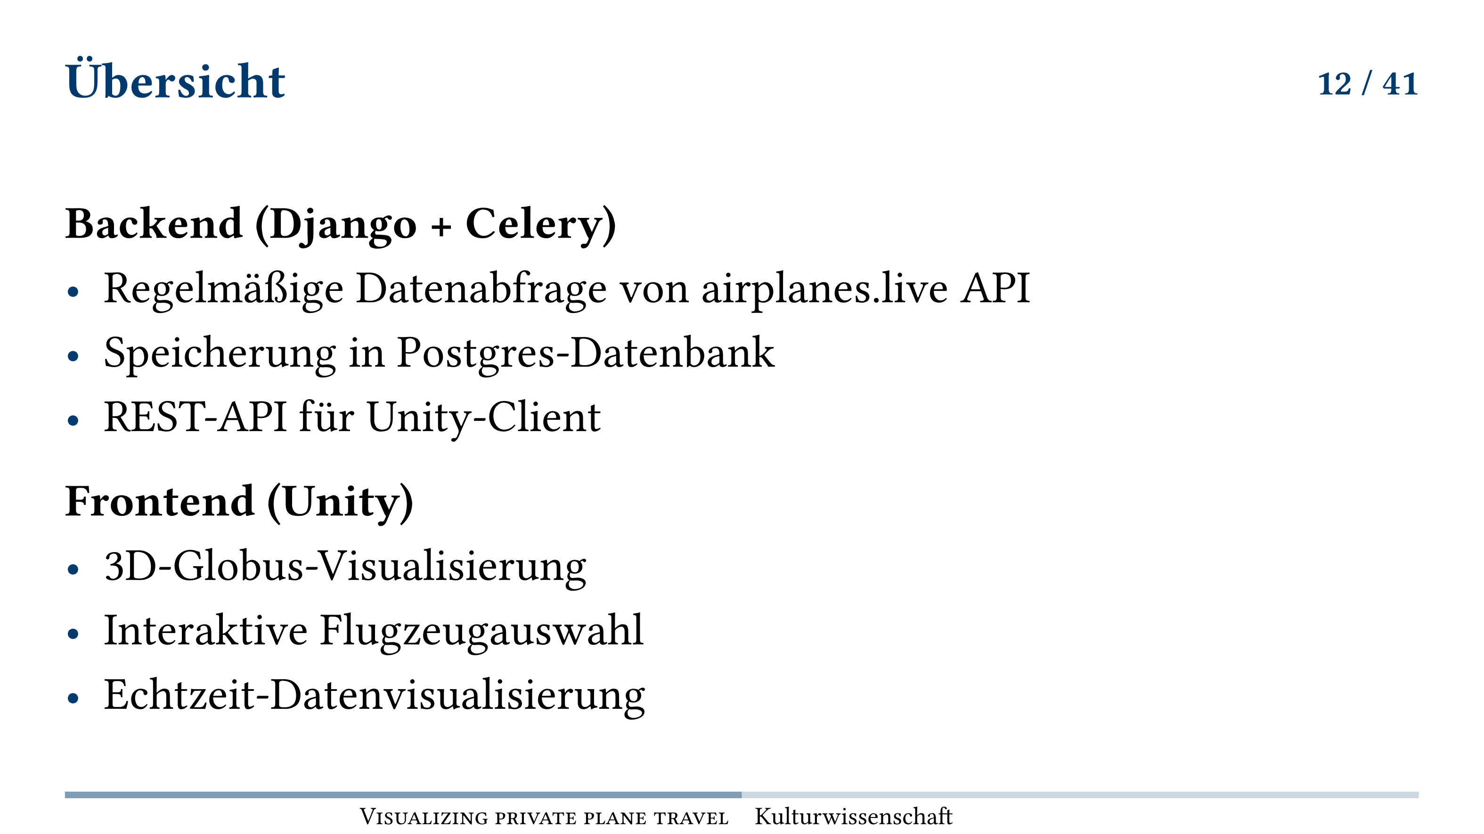

Slide 13
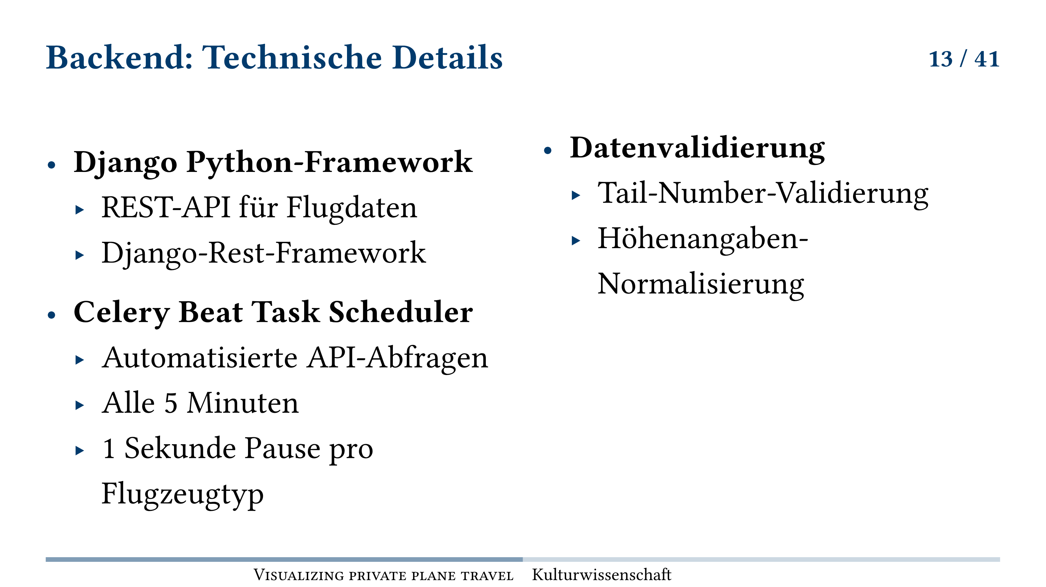

Slide 14
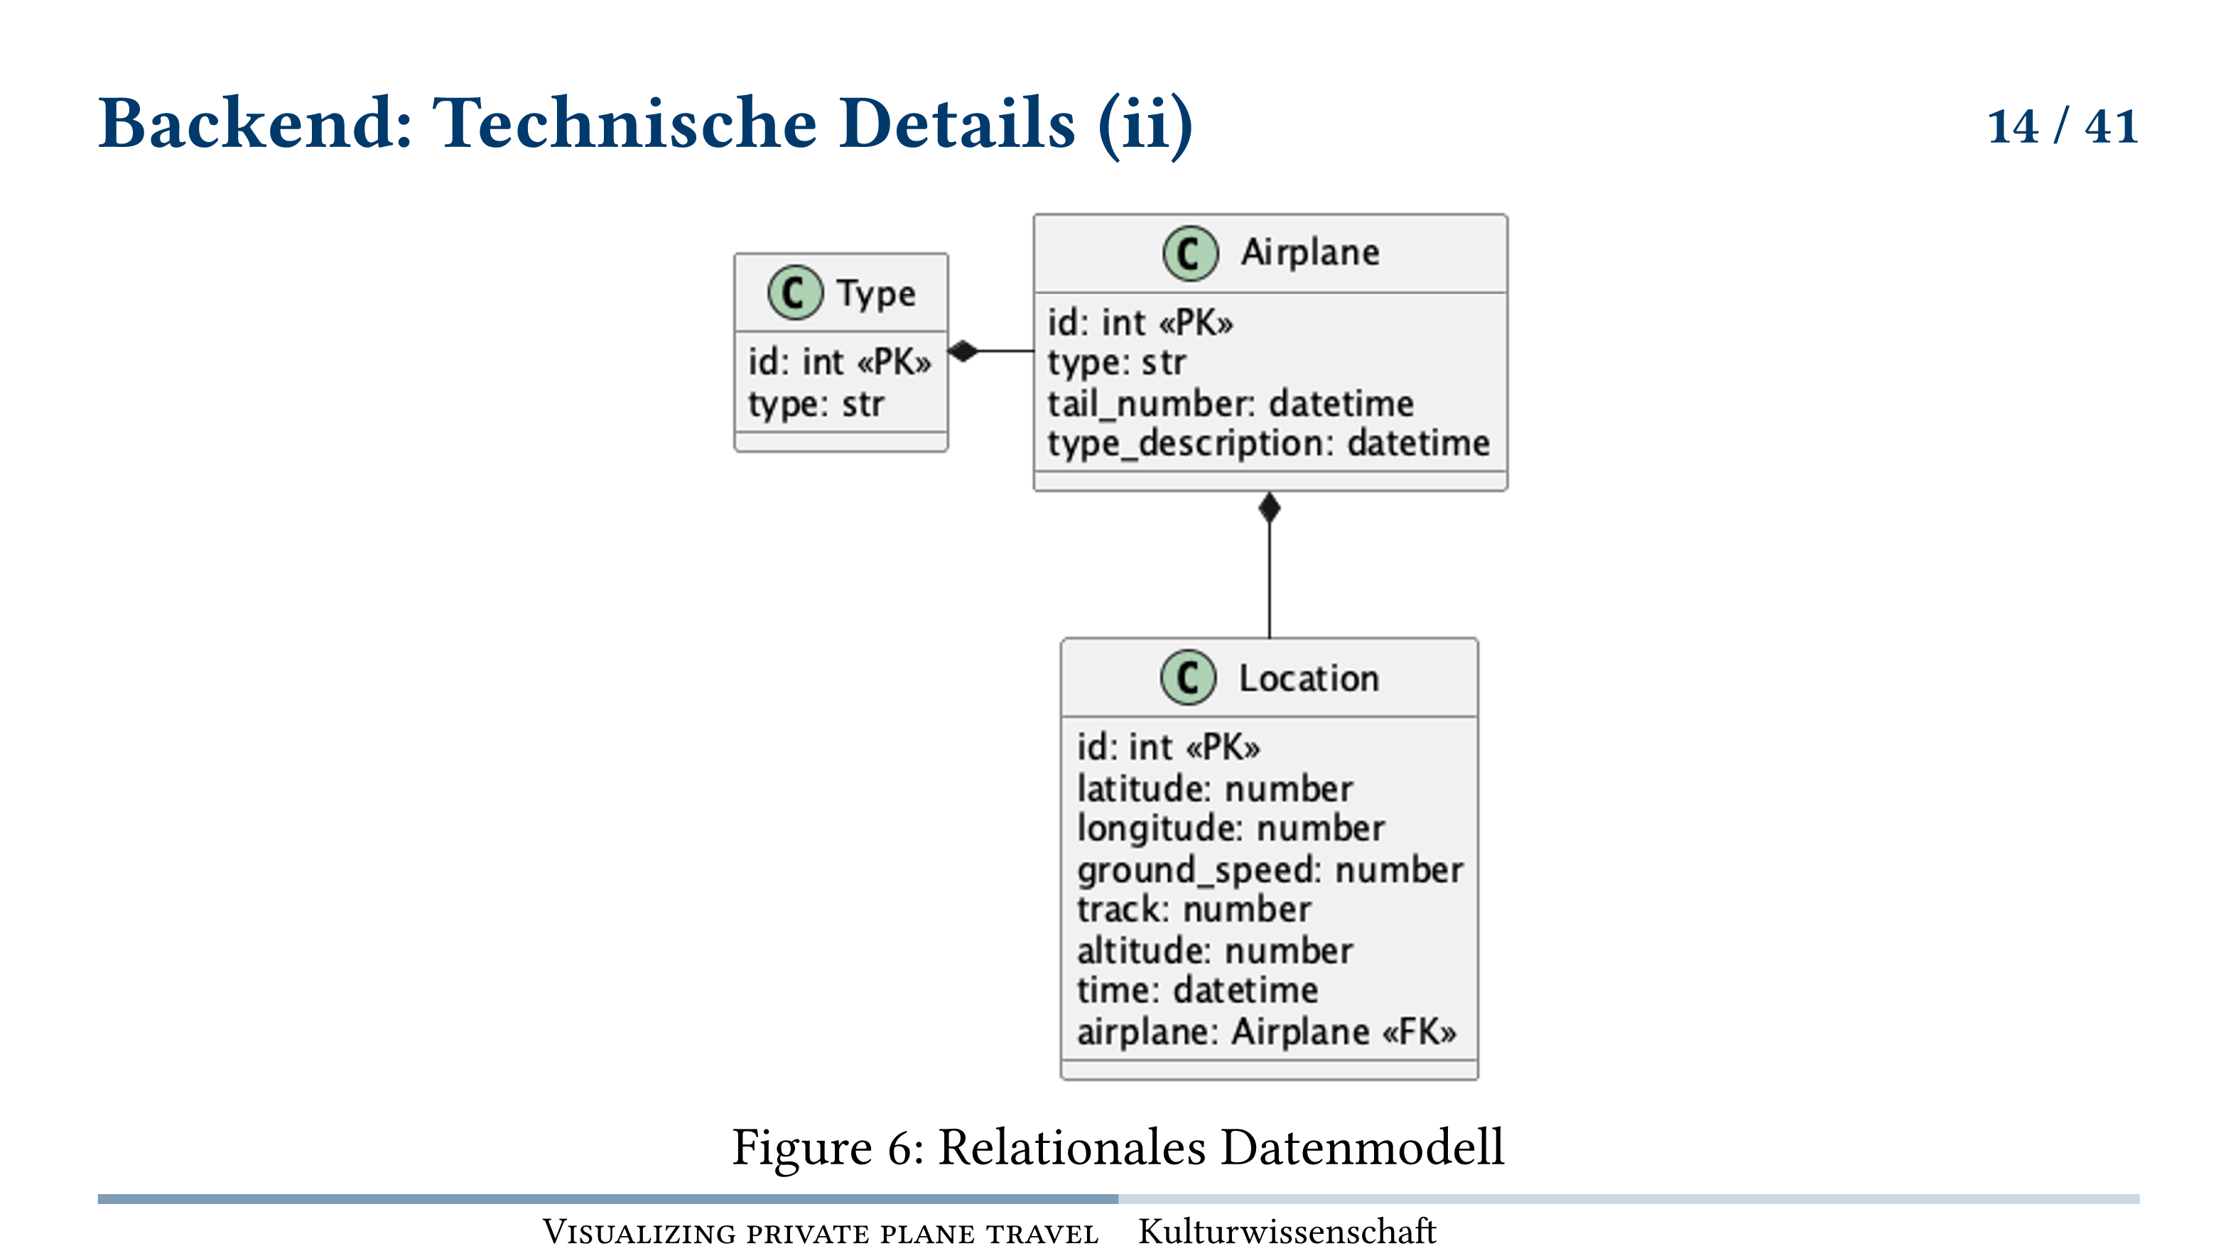

Slide 15
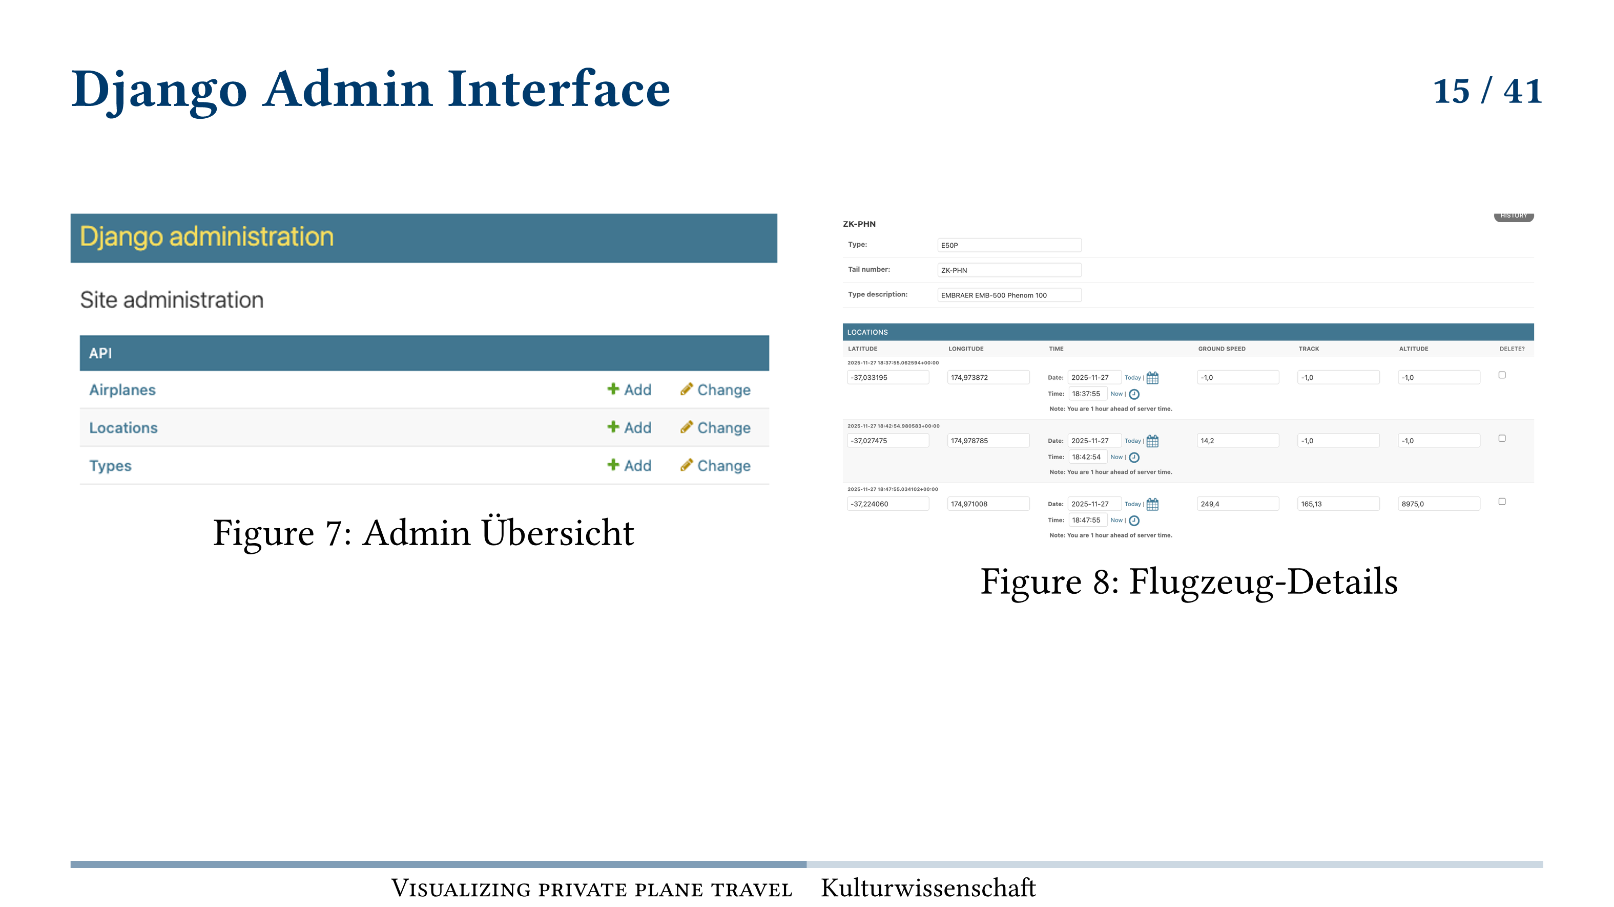

Slide 16
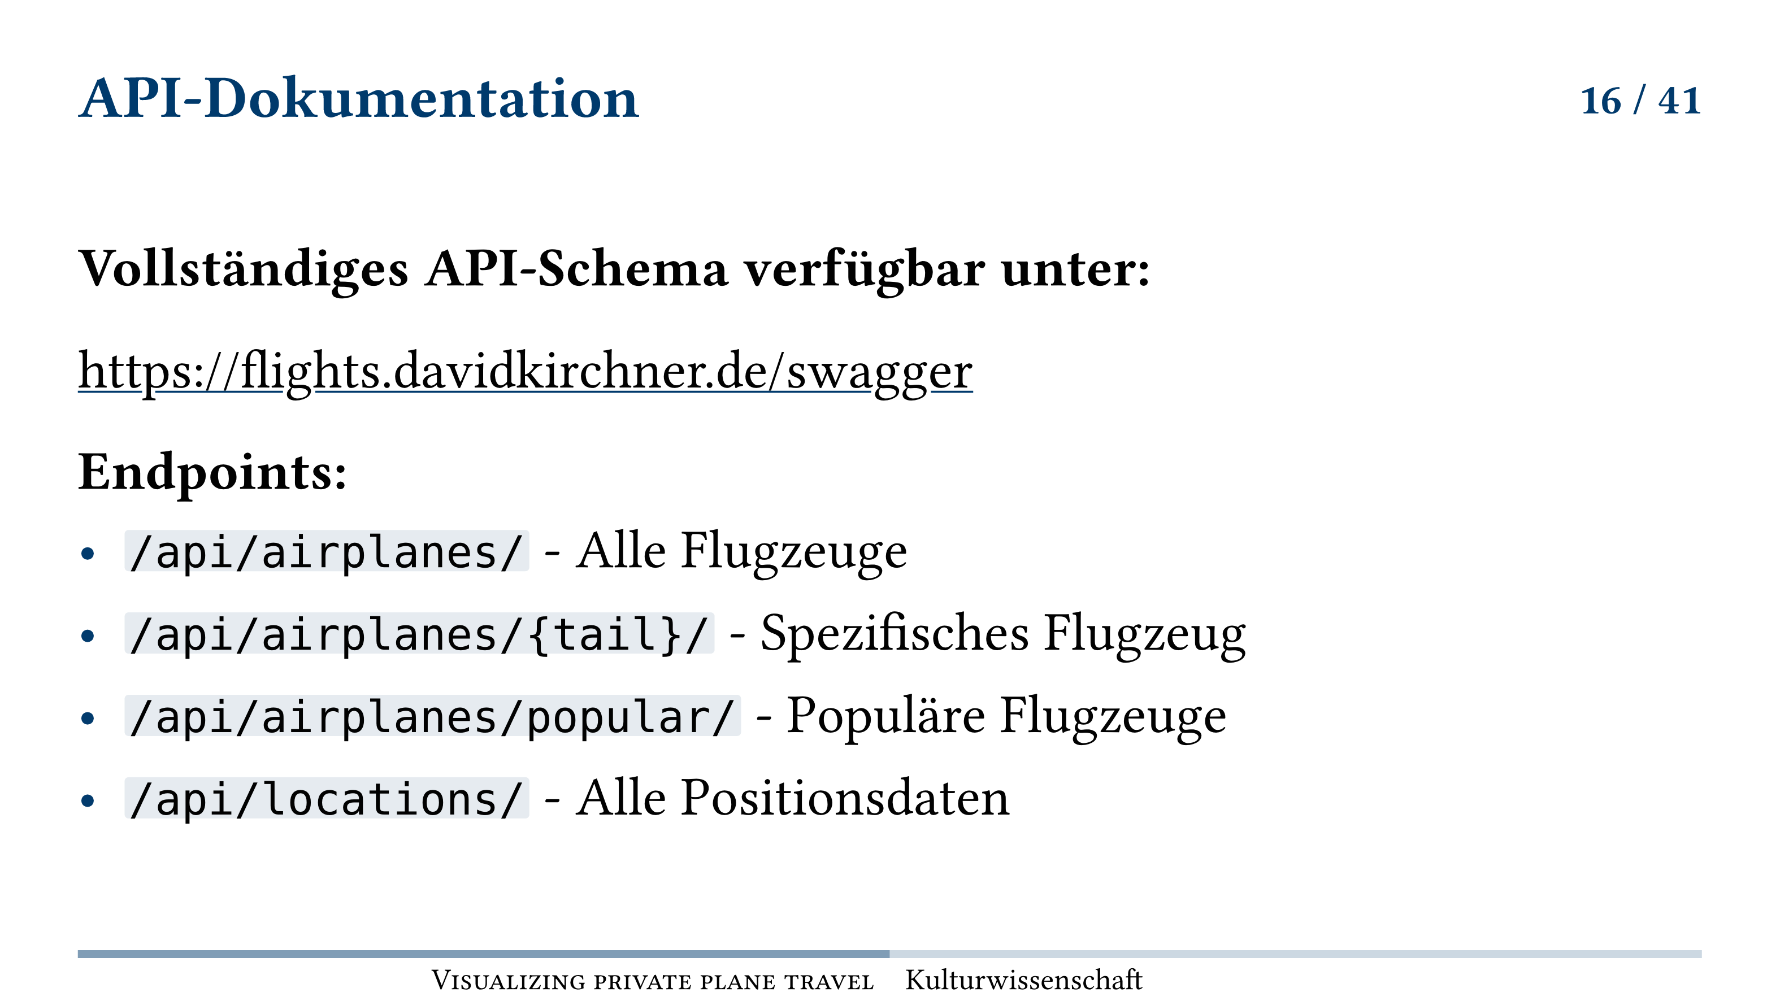

Slide 17


Slide 18
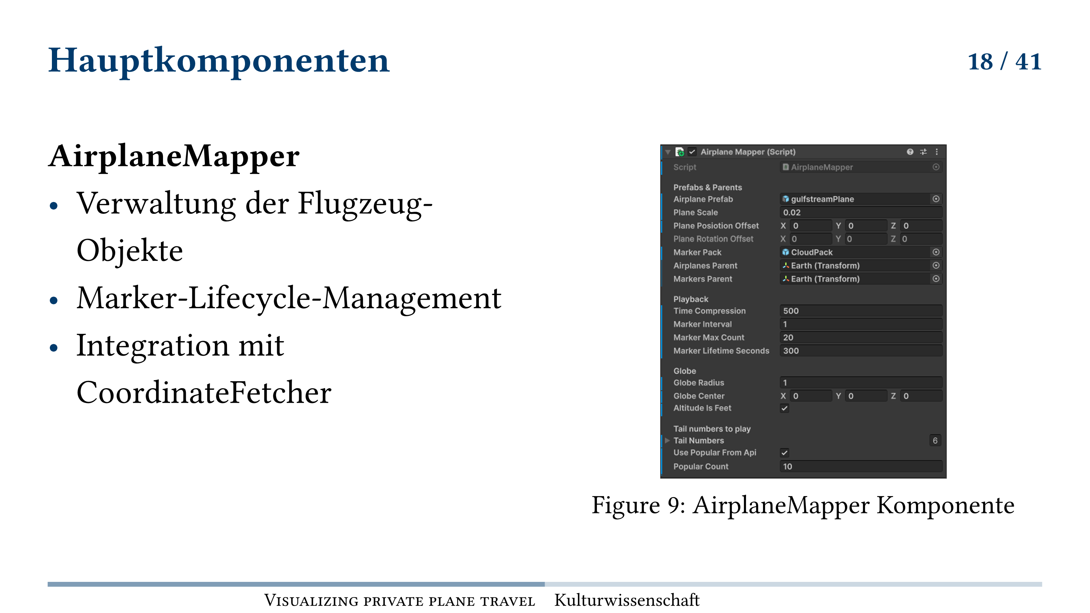

Slide 19
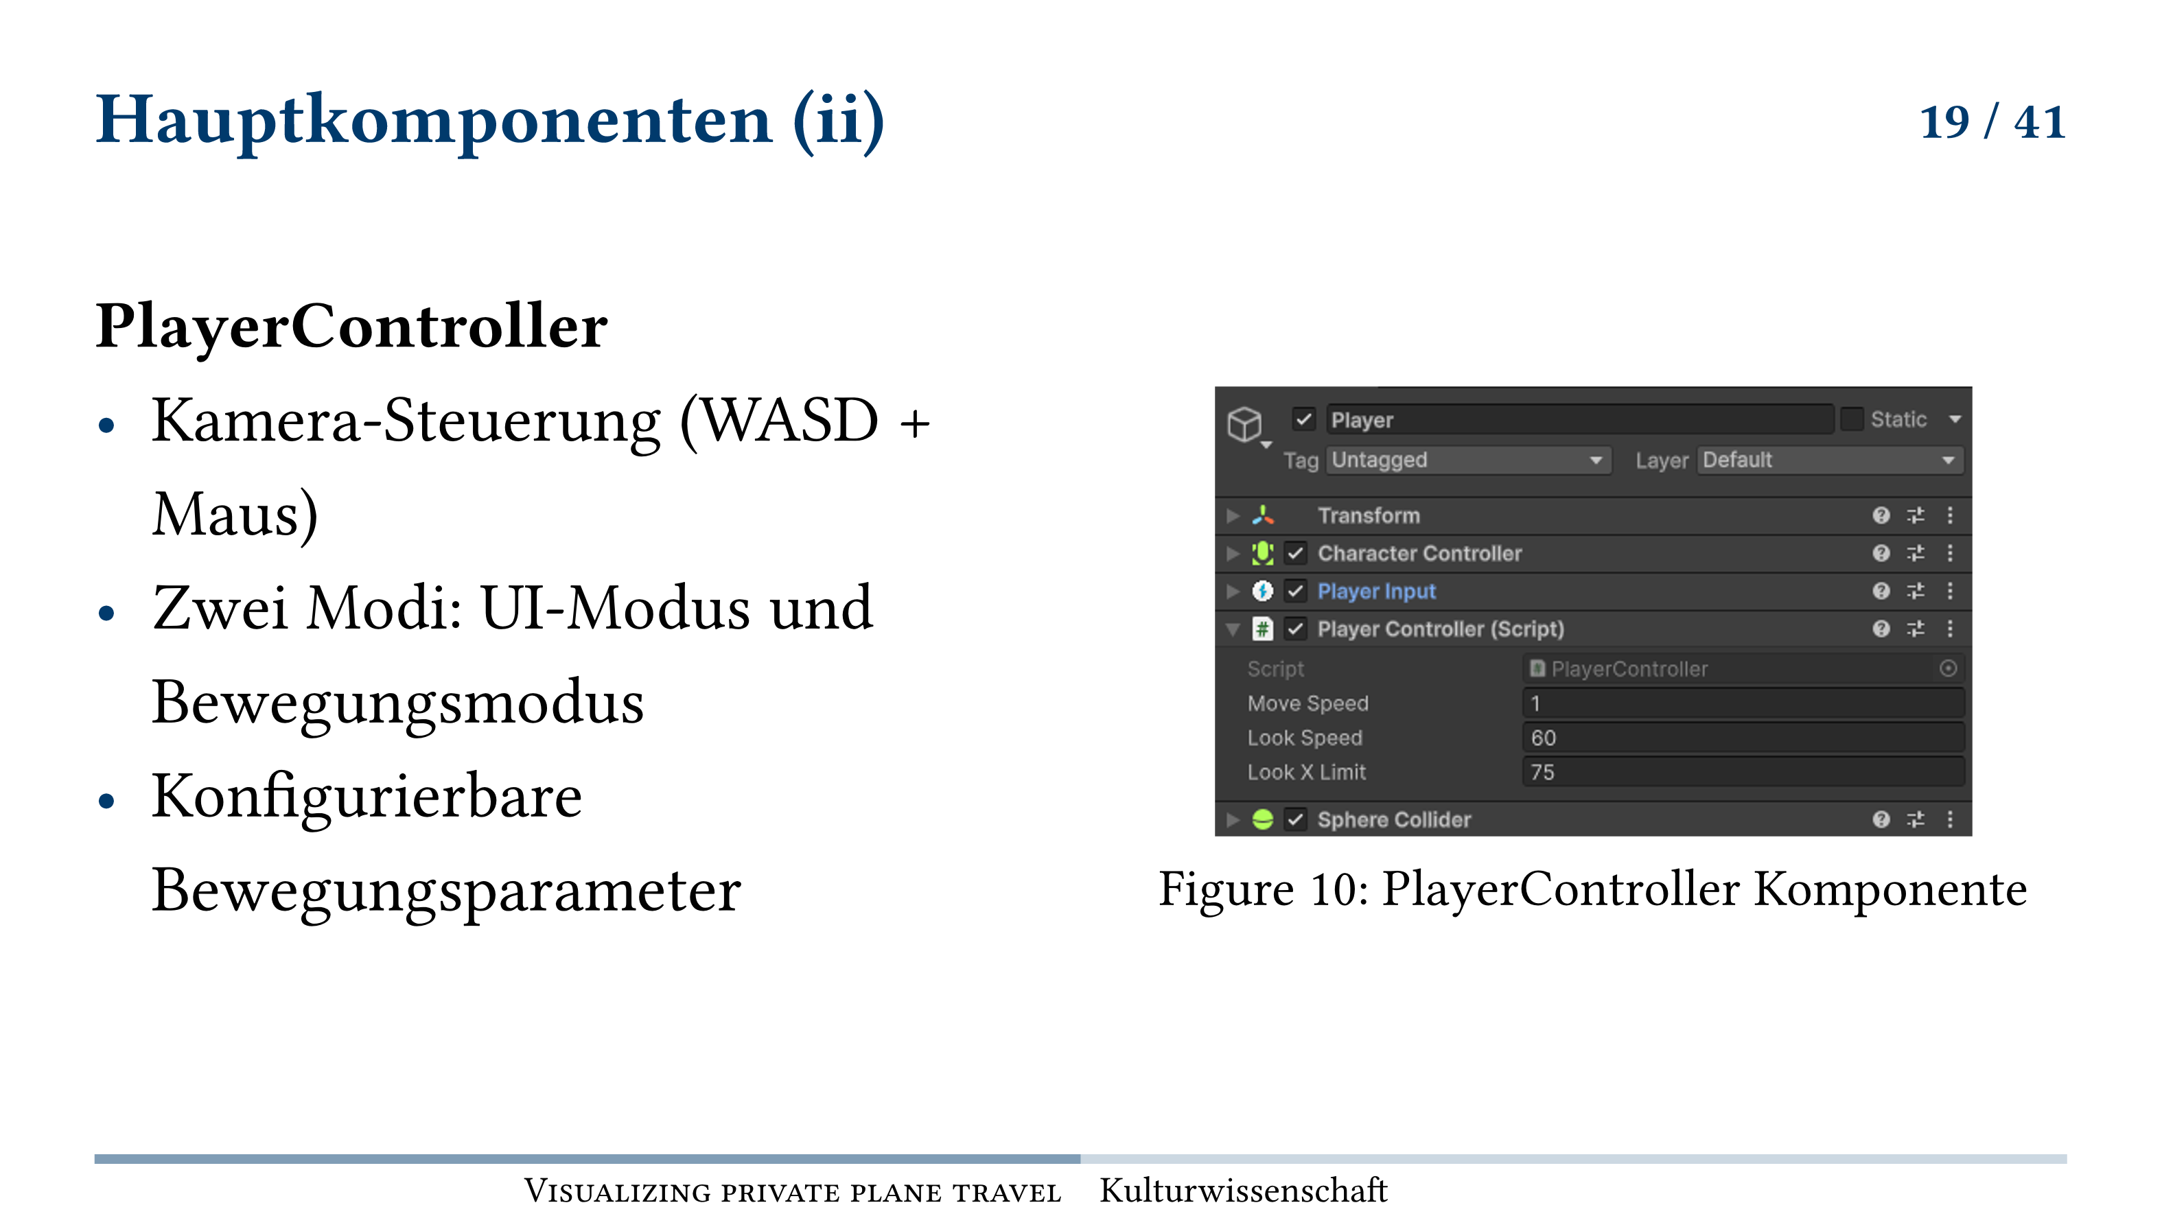

Slide 20
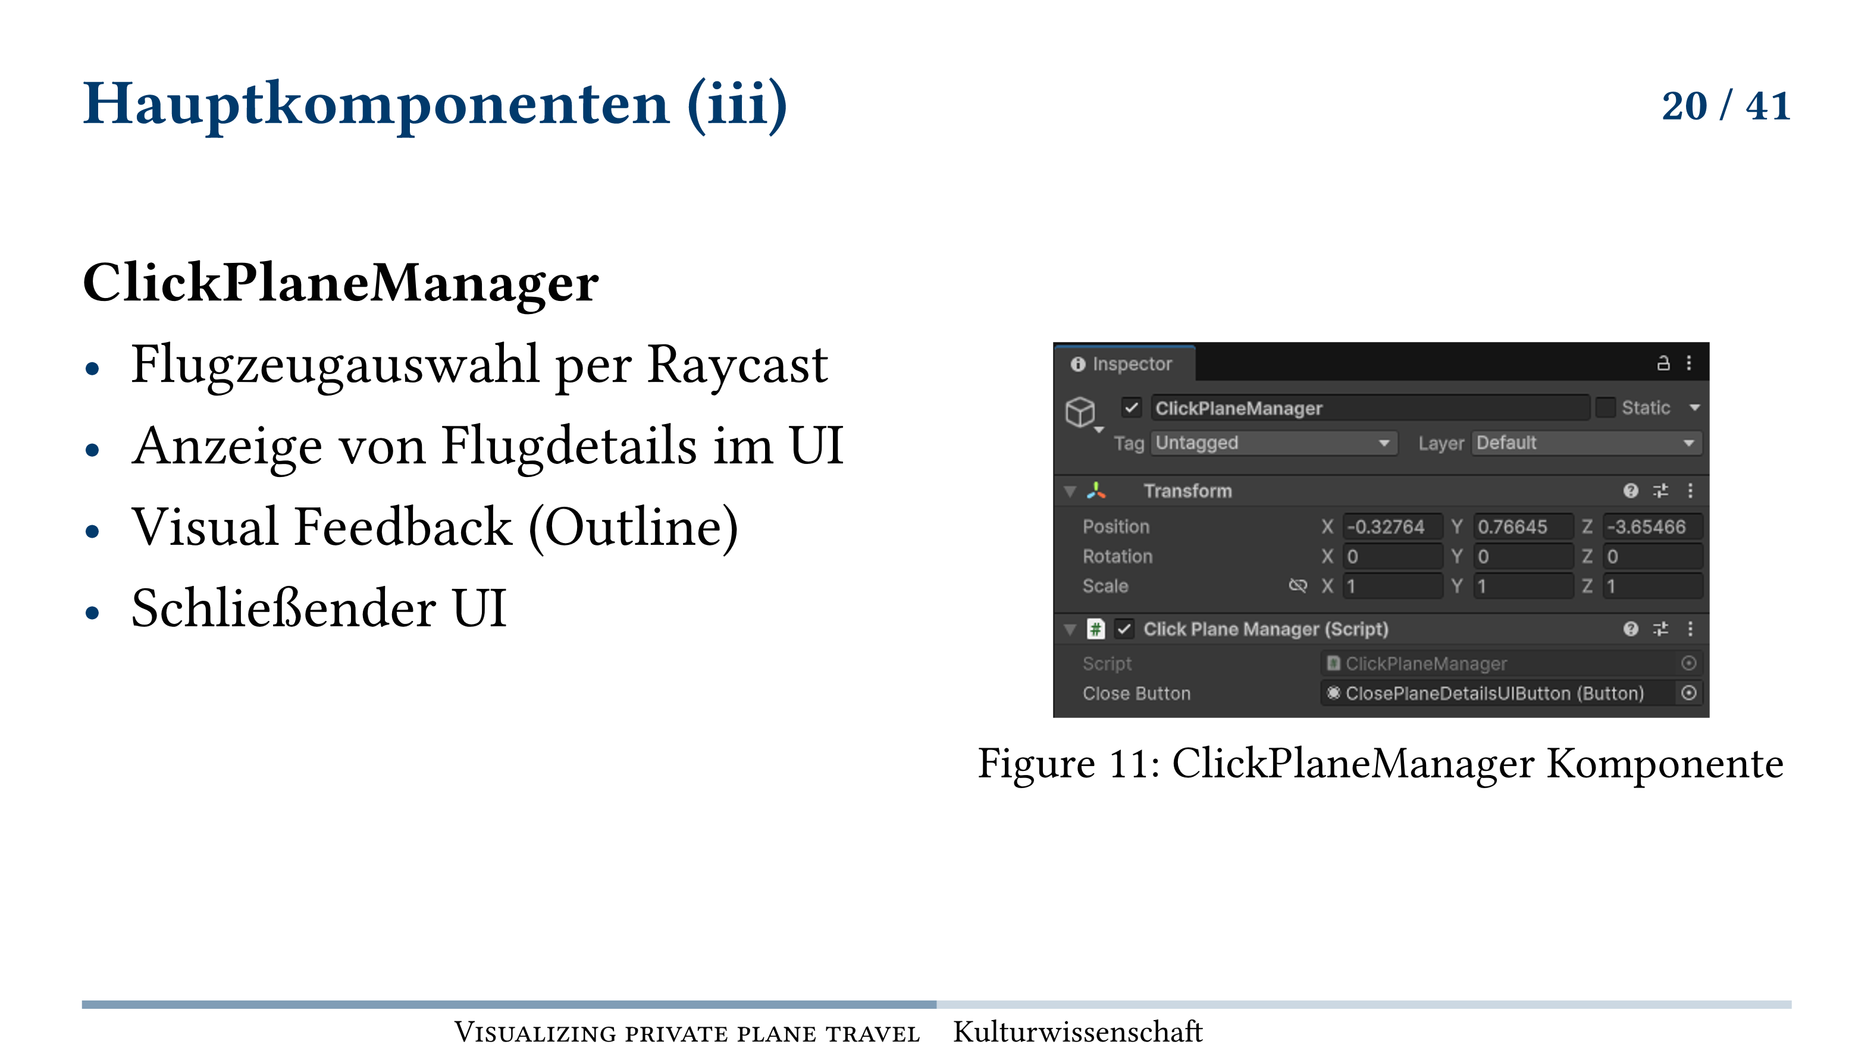

Slide 21
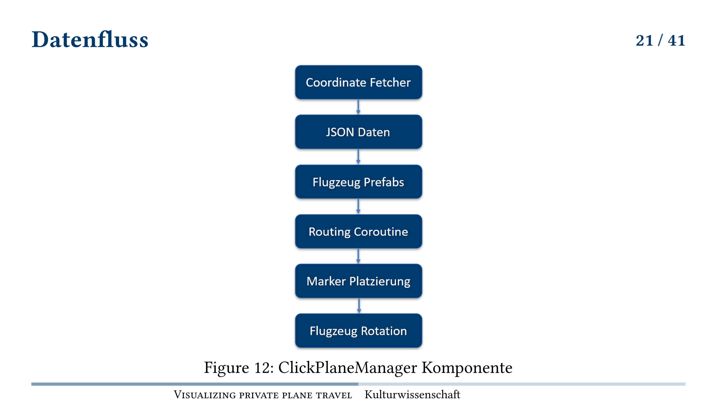
Notes:
1. *CoordinateFetcher* ruft Django-API ab
2. *JSON-Daten* werden in 3D-Koordinaten umgewandelt
- Latitude/Longitude → 3D-Position auf Globus
- Altitude → Radialer Offset
3. *Flugzeug-Prefabs* werden instanziiert
4. *Coroutine* spielt Route zeitkomprimiert ab
5. *Marker* werden in Intervallen gesetzt (FIFO)
6. *Rotation* wird an Globus-Normale angepasst

Slide 22


Slide 23
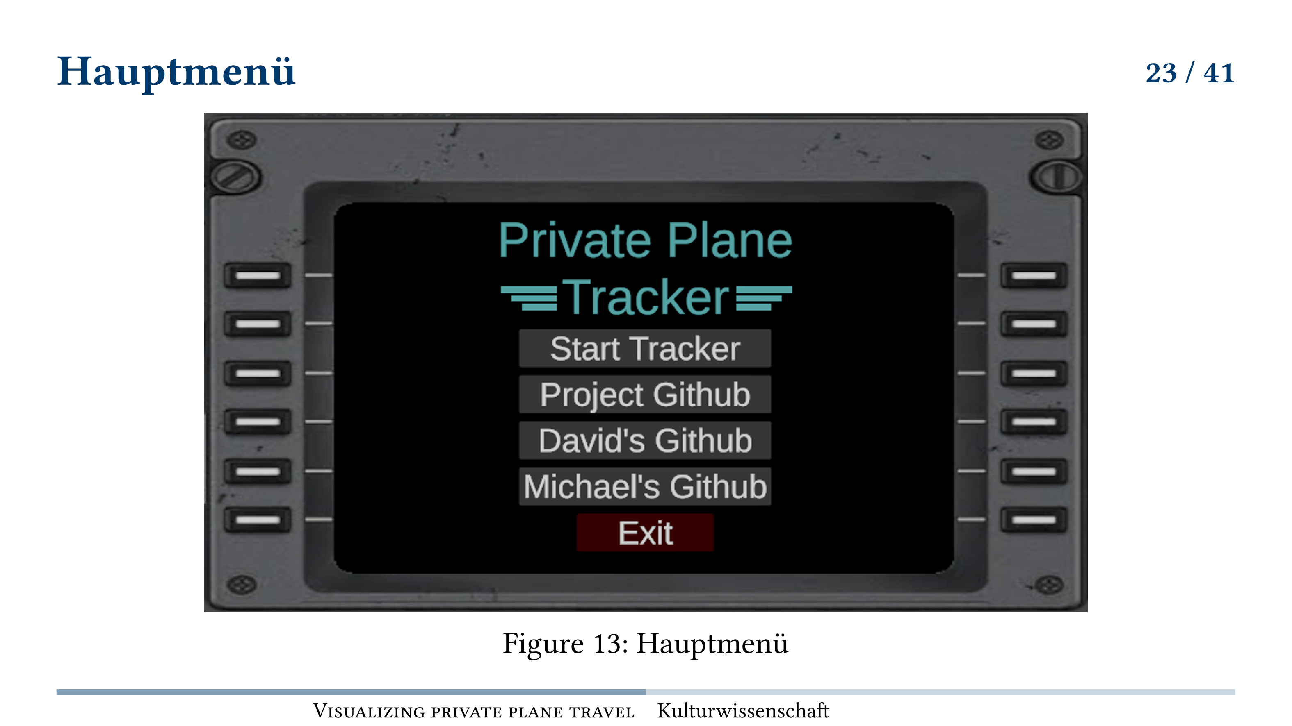

Slide 24
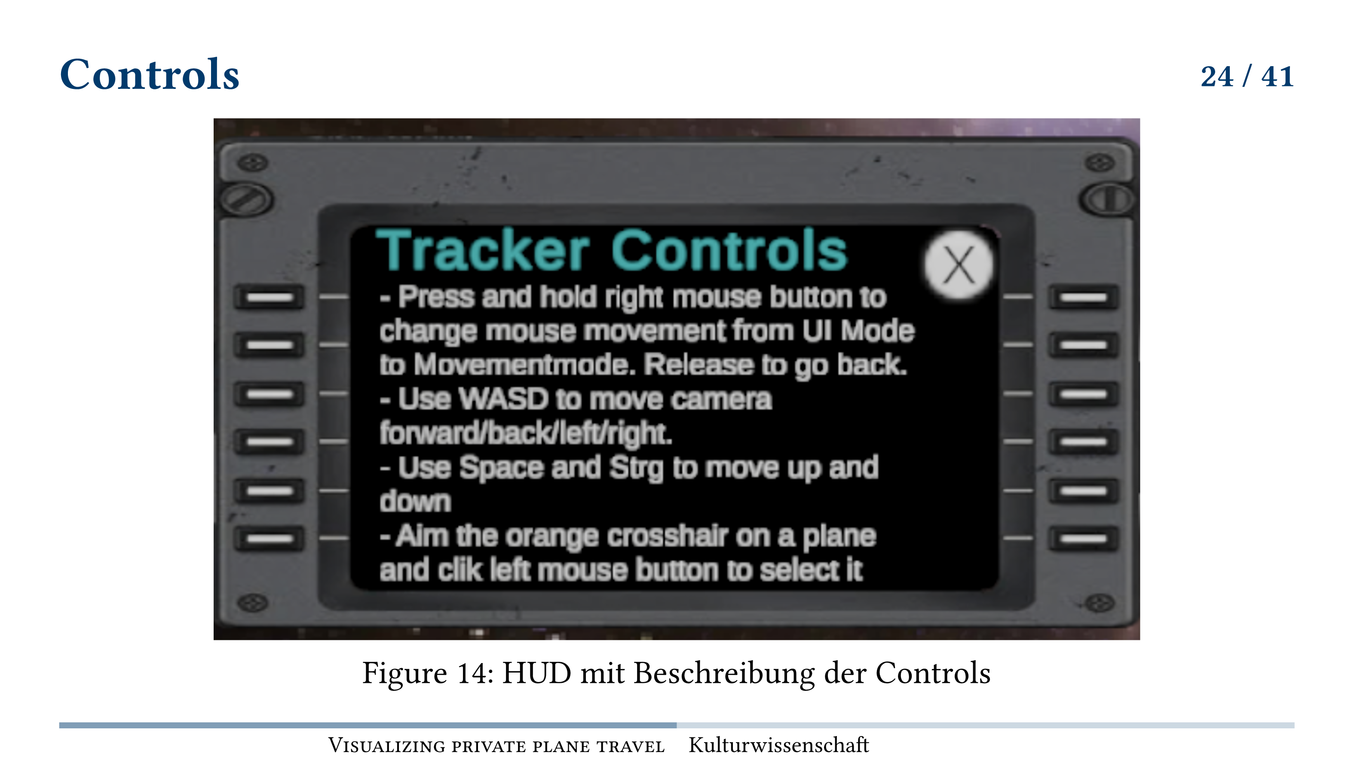

Slide 25
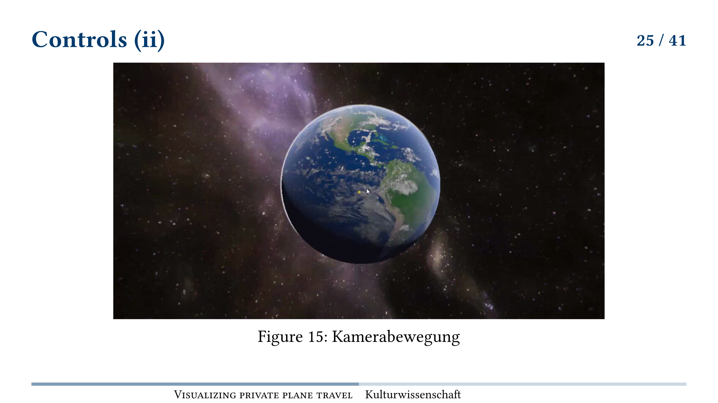
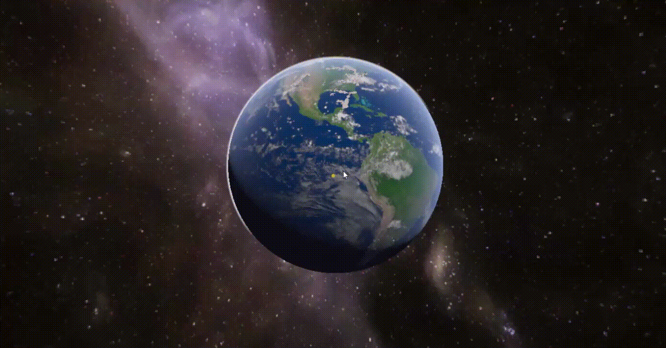

Slide 26
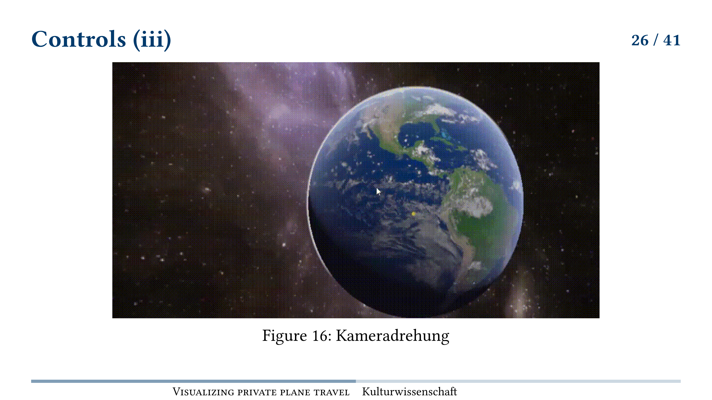
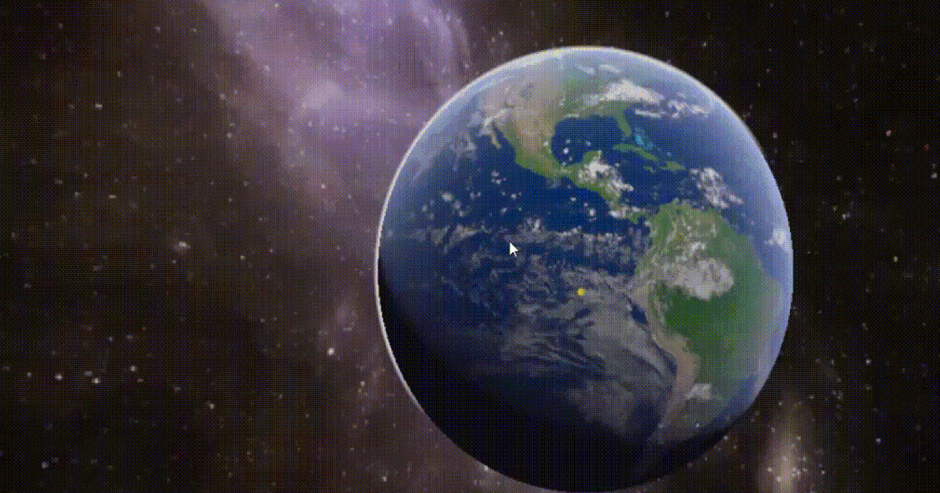

Slide 27
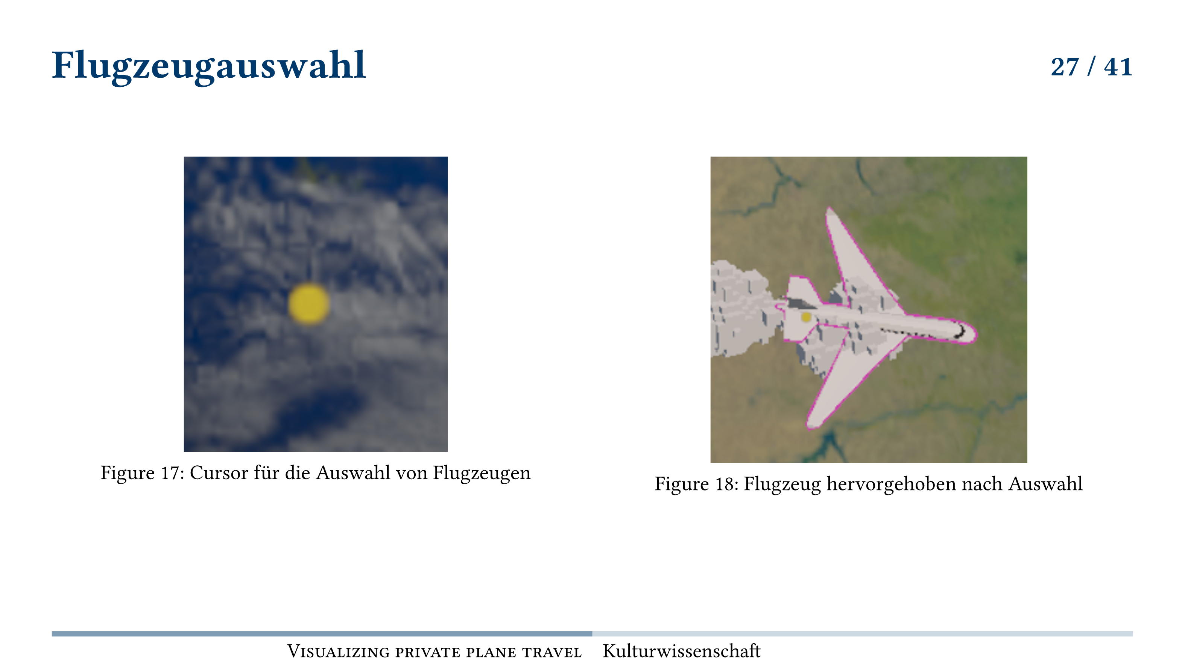

Slide 28
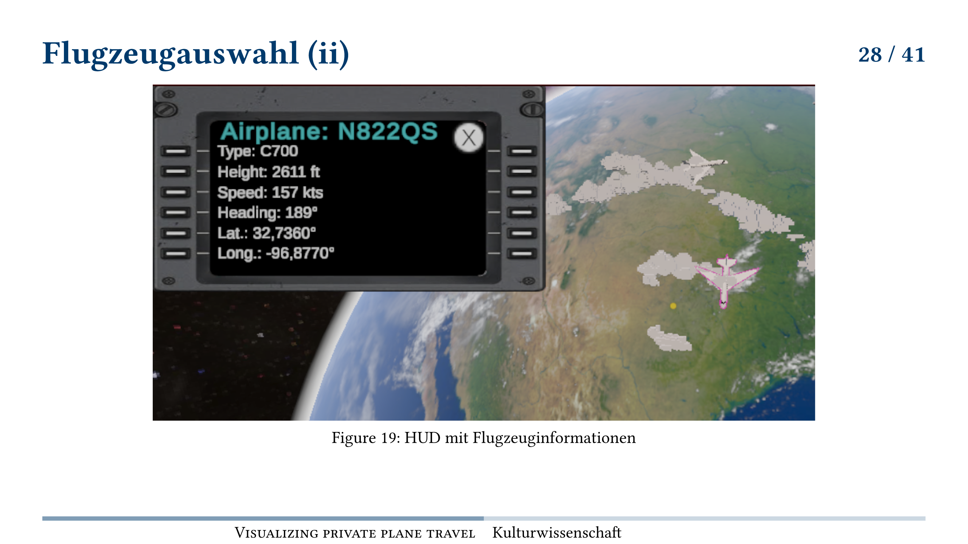

Slide 29


Slide 30
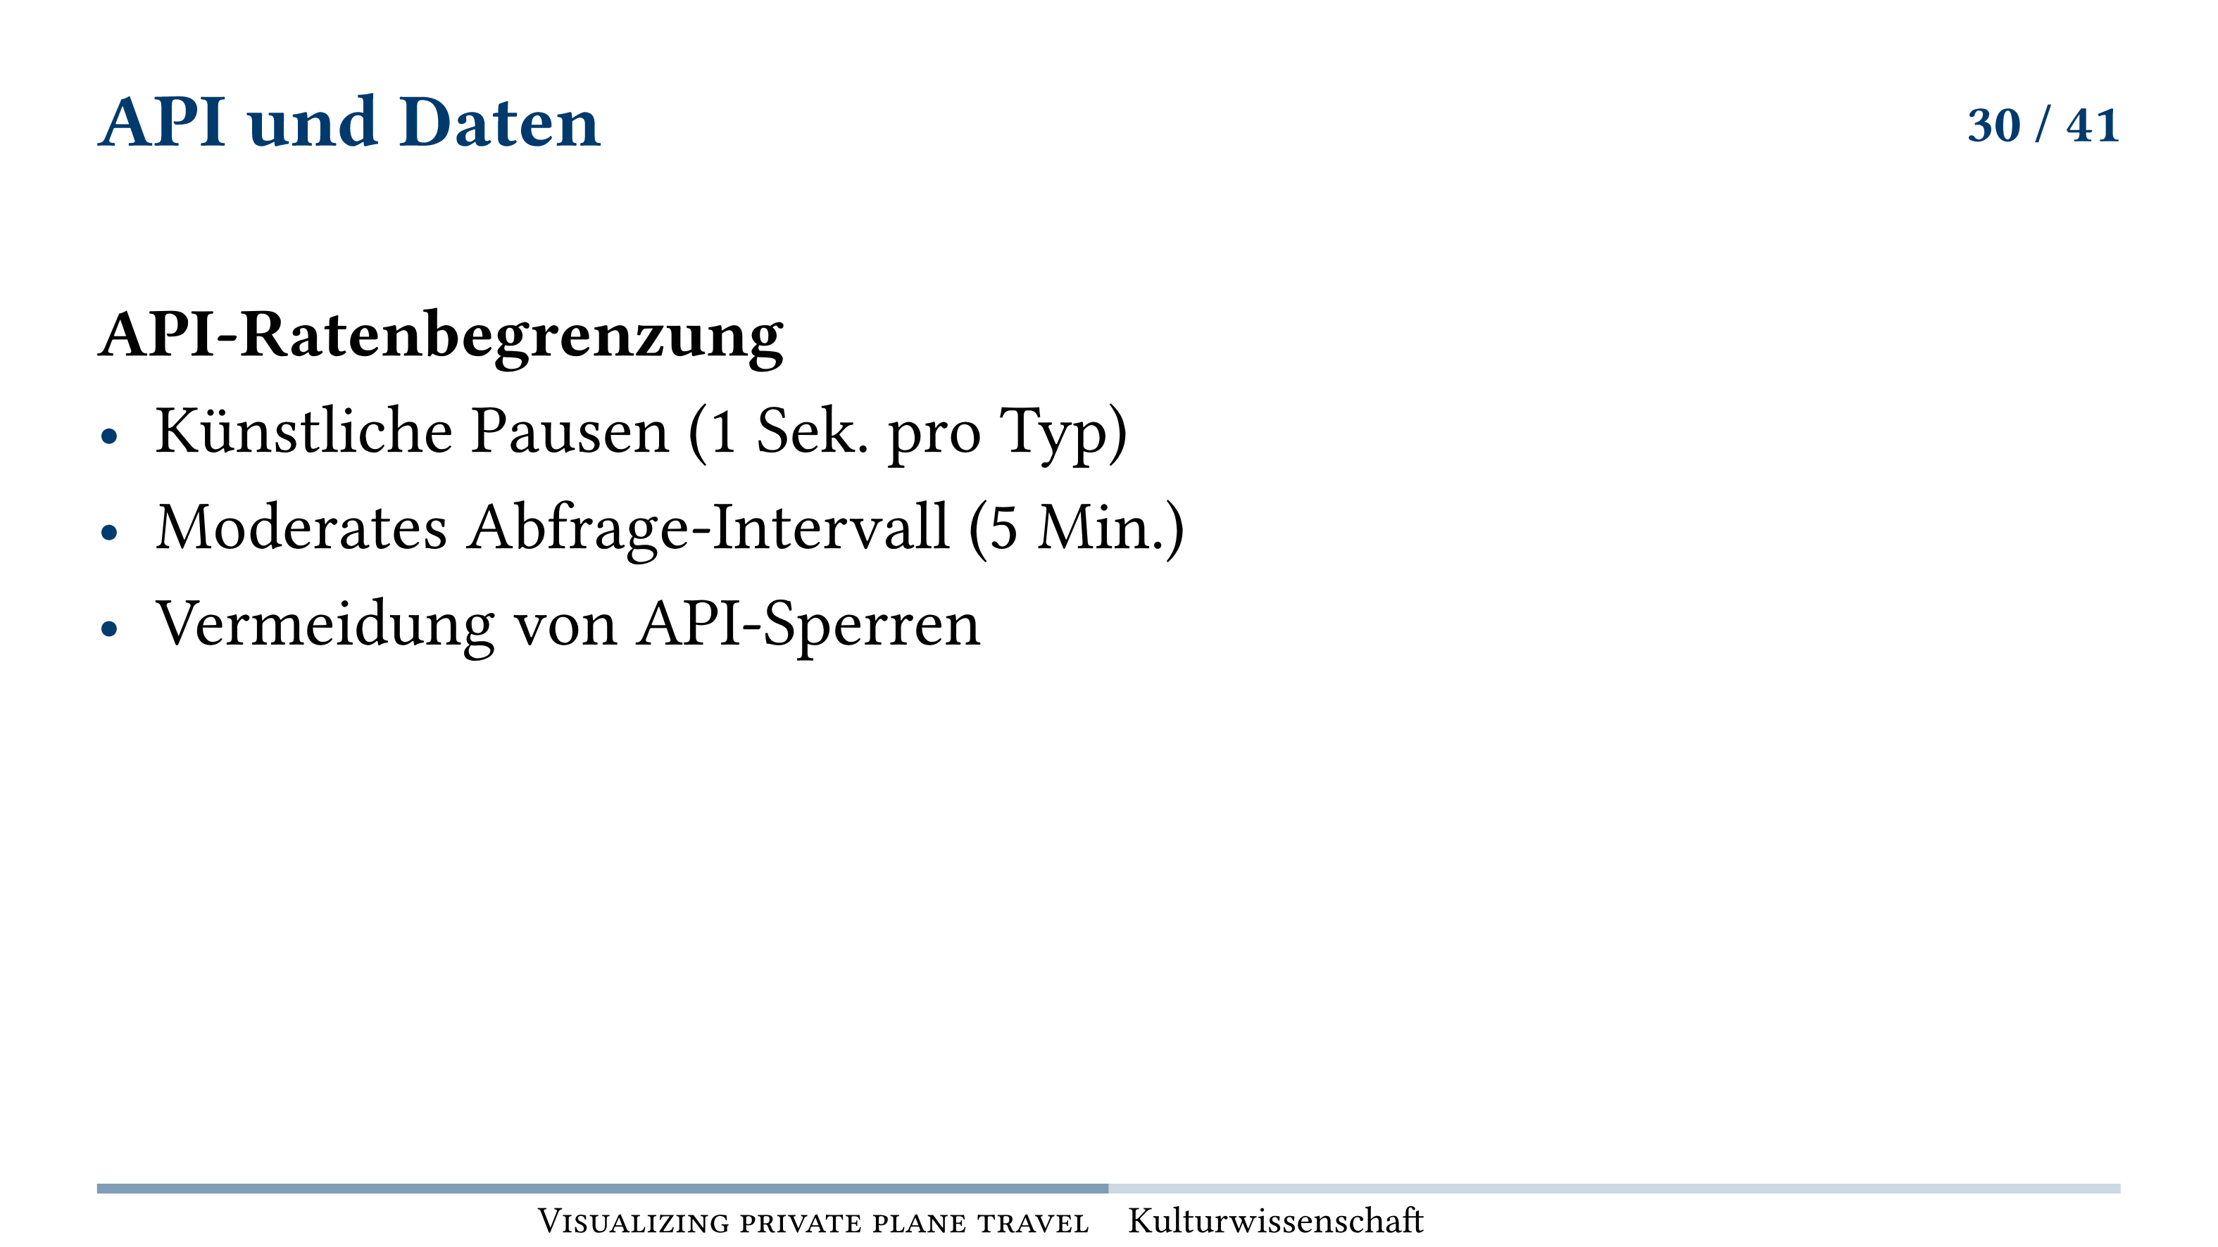

Slide 31
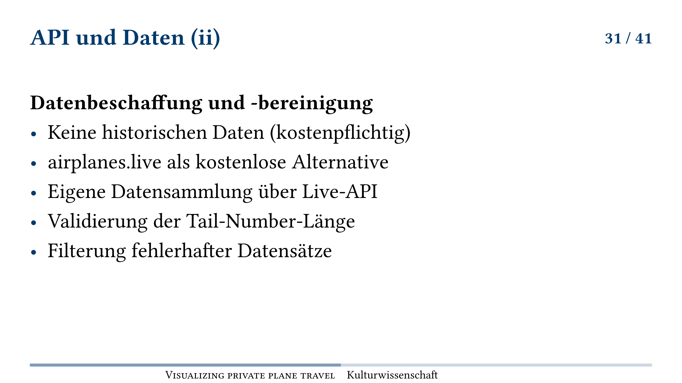

Slide 32
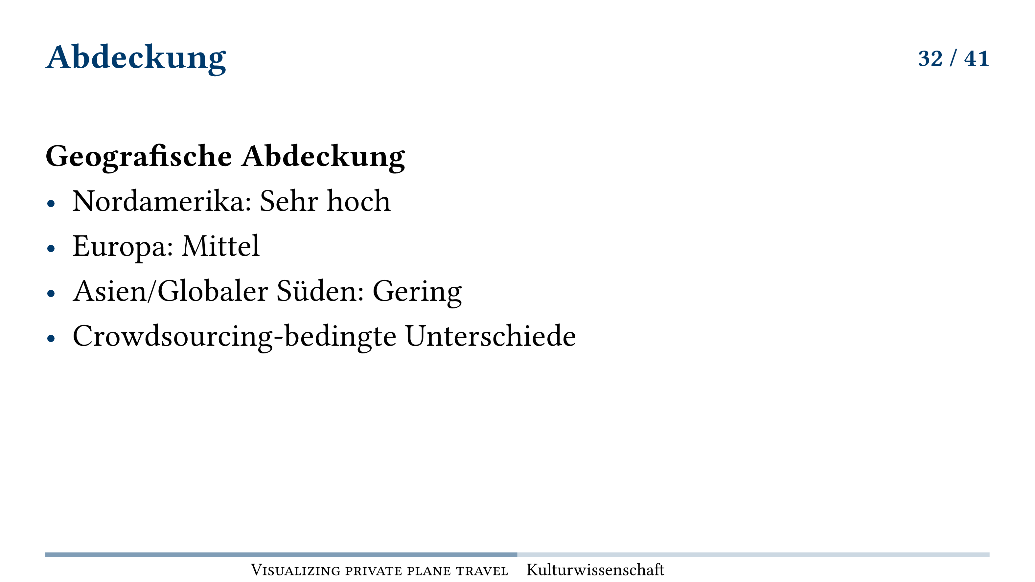

Slide 33
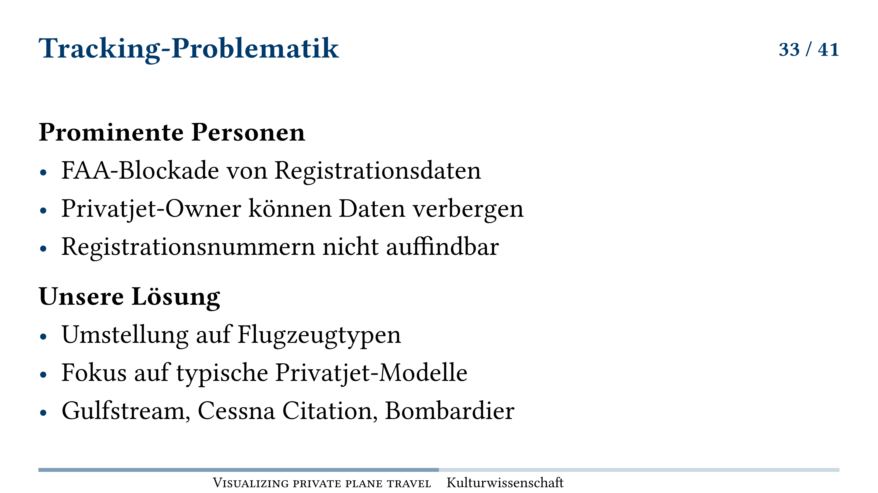

Slide 34


Slide 35


Slide 36
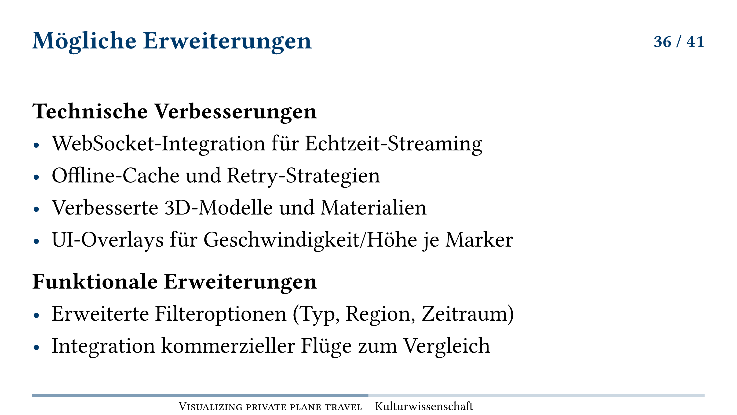

Slide 37


Slide 38
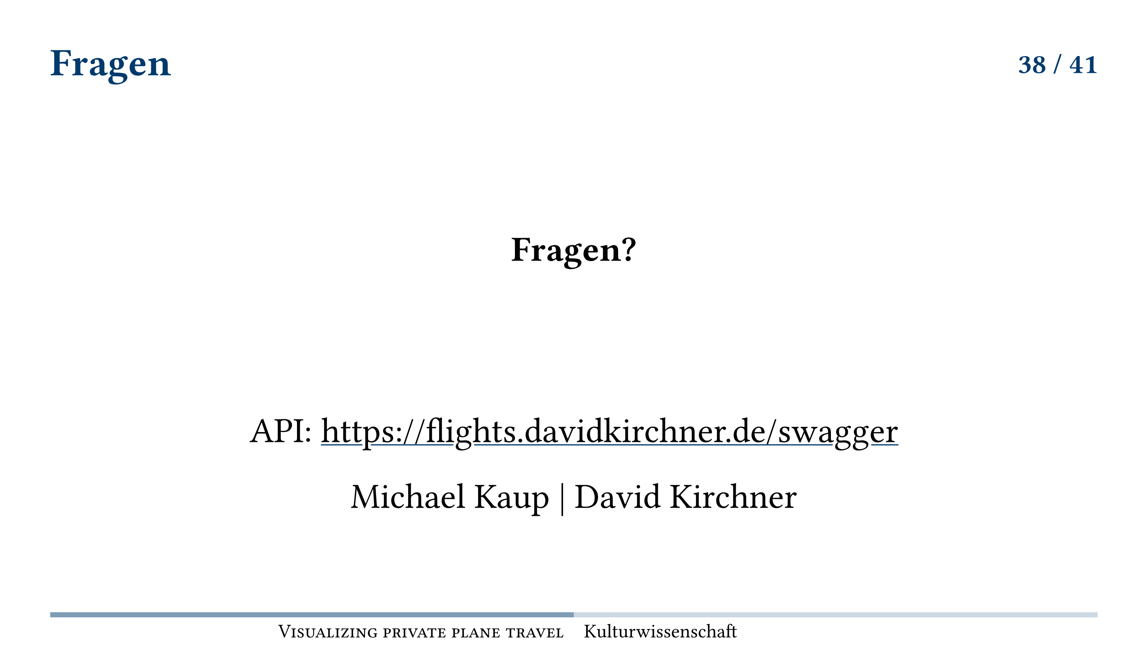

Slide 39


Slide 40
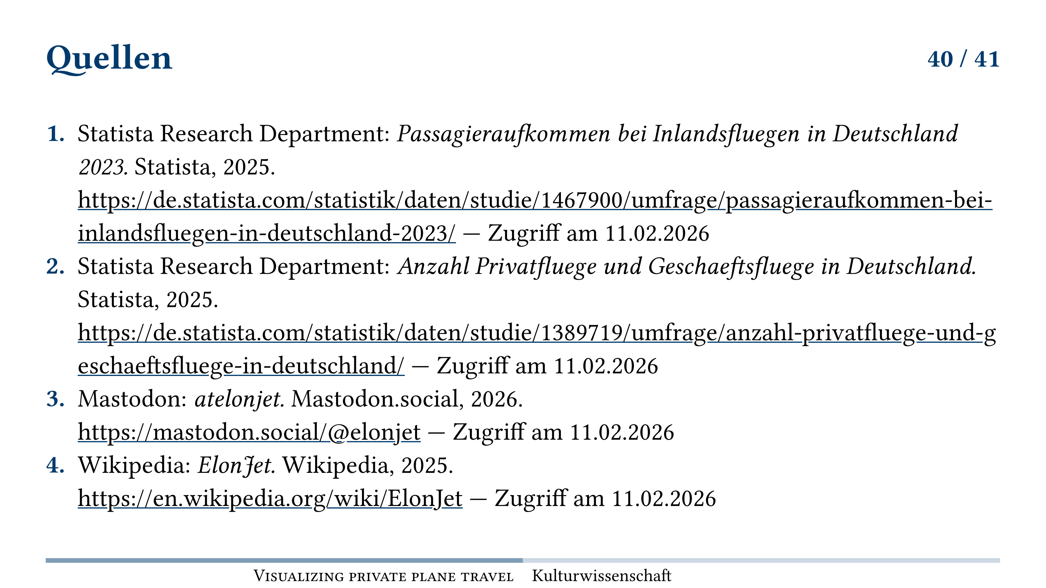

Slide 41
